Slide 1
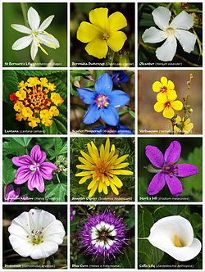
Đề tài: Ứng dụng thuật toán máy học nhận biết các loài hoa.
Thành Viên:
- Đoàn Việt Hoàng: 15110049

Slide 2
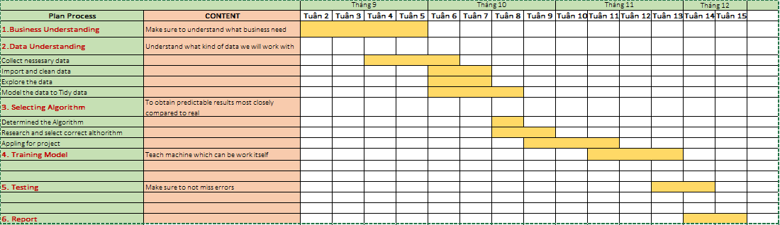
Kế Hoạch

Slide 3
Đặt Vấn Đề
Tại sao chọn đề tài.
  Giả sử bạn là một người hay đi du lịch, thám hiểm rừng núi. Trong khi thám hiểm bạn sẽ gặp nhiều loài vật khác nhau đặc biệt là loài hoa. Khi đó có thể có sẽ là loài hoa mà bạn biết hoặc sẽ là loài hoa mà bạn không biết bởi vì trên thế giới có hơn 400.000 loài hoa bạn khó mà có thể nhớ hết và phân biệt được chúng. Khi đó bạn sẽ cần đến phần mềm hỗ trợ để phân biệt các loài hoa khác nhau.

Slide 4
Đặt Vấn Đề
2. Ý nghĩa.
  Phần mềm này giúp người dùng phân biệt được các loài hoa dễ dàng và nhanh chóng.
  Giúp người dùng có được thông tin của các loài hoa.

Slide 5
Mục Tiêu
Phần mềm phải nhận được ảnh từ người dùng.
Phần mềm phân biệt được chính xác các loài hoa qua hình ảnh.
Cho thông tin và đặc tính của loài hoa yêu cầu.

Slide 6
Thuật Toán Áp Dụng
Thuật toàn được áp dụng là: Support vector machines(SVM).
  SVM là một thuật toán giám sát, nó có thể sử dụng cho cả việc phân loại hoặc đệ quy. Tuy nhiên nó được sử dụng chủ yếu cho việc phân loại.

Slide 7
Thuật Toán Áp Dụng
Thuật toàn được áp dụng là: Support vector machines(SVM).
  Trong thuật toán này, chúng ta vẽ đồ thị dữ liệu là các điểm trong n chiều ( ở đây n là số lượng các tính năng bạn có) với giá trị của mỗi tính năng sẽ là một phần liên kết.

Slide 8
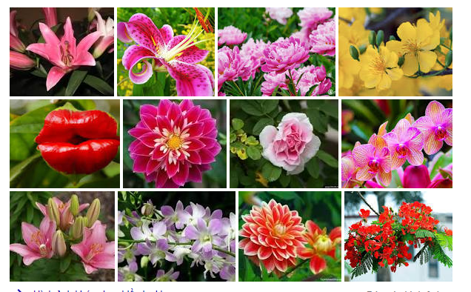
Thuật Toán Áp Dụng
2. Cơ sở của bài toán phân loại hoa.
"Làm thế nào để phân biệt các loại hoa với nhau ?”.

Slide 9
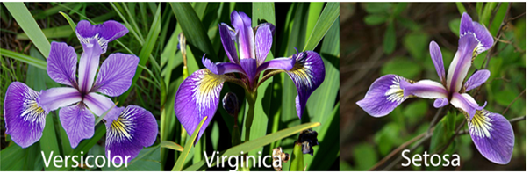
Thuật Toán Áp Dụng
3. Ví dụ.
Tập dữ liệu Iris Flower.Gồm 50 mẫu vê 3 loại hoa của họ Iris.

Slide 10
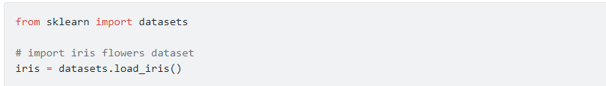
Thuật Toán Áp Dụng
3. Ví dụ.
Với mỗi một mẫu hoa này đã thu thập bốn thuộc tính là chiều dài và chiều rộng của đài hoa và cánh hoa với đơn vị centimet. Để có thể sử dụng tập dữ liệu này chúng ta sẽ sử dụng thư viện datasets trong sklearn.

Slide 11
Thuật Toán Áp Dụng
3. Ví dụ.
Sau khi đã có dữ liệu rồi, chúng ta hoàn toàn có thể chạy thuật toán SVM ngay để tiến hành phân loại.Mà để hiển thị trực quan về tập dữ liệu này thì chúng ta nên sử dụng biểu đồ với thư viện matplotlib.

Slide 12
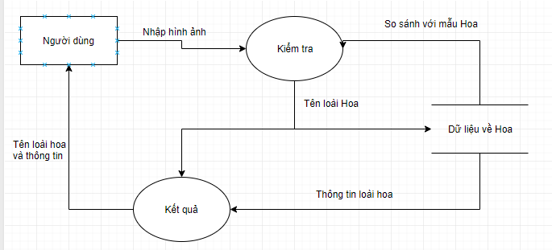
Flow diagram

Slide 13


